Slide 1
Особенности профессионального обучения по специальности 54.02.02 Декоративно-прикладное искусство и народные промыслы (по видам) в Южно-Уральском государственном колледже
Заседание ОМО 29 апреля 2021 года
Никонюк Светлана Владимировна

Slide 2
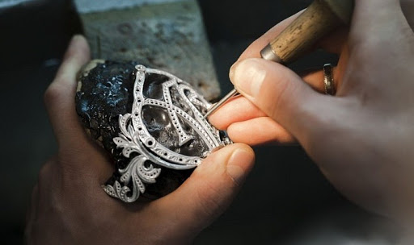
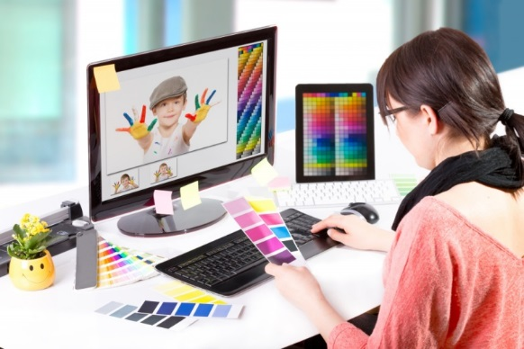
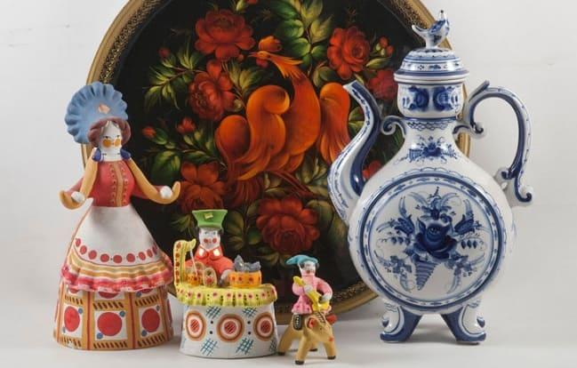
Специальности УГС 54.00.00 Изобразительное и прикладные виды искусств в Южно-Уральском государственном колледже
Специальность 54.02.01
Дизайн (по отраслям)
Профессия 54.01.02
Ювелир
Специальность 54.02.02
Декоративно-прикладное искусство и народные промыслы (по видам)

Slide 3
Специальность 54.02.02 Декоративно-прикладное искусство и народные промыслы
Роспись по дереву
Роспись по ткани
Авторская кукла

Slide 4
Профессиональные компетенции специальности 54.02.02 Декоративно-прикладное искусство и народные промыслы
Творческая и исполнительская деятельность
ПК 1.1. Изображать человека и окружающую предметно-пространственную среду средствами академического рисунка и живописи.
ПК 1.2. Создавать художественно-графические проекты изделий декоративно-прикладного искусства индивидуального и интерьерного значения и воплощать их в материале.
ПК 1.3. Собирать, анализировать и систематизировать подготовительный материал при проектировании изделий декоративно-прикладного искусства.
ПК 1.4. Воплощать в материале самостоятельно разработанный проект изделия декоративно-прикладного искусства (по видам).
ПК 1.5. Выполнять эскизы и проекты с использованием различных графических средств и приемов.
ПК 1.6. Самостоятельно разрабатывать колористические решения художественно-графических проектов изделий декоративно-прикладного и народного искусства.
ПК 1.7. Владеть культурой устной и письменной речи, профессиональной терминологией.

Slide 5
Профессиональные компетенции специальности 54.02.02 Декоративно-прикладное искусство и народные промыслы
Производственно-технологическая деятельность
ПК 2.1. Копировать бытовые изделия традиционного прикладного искусства.
ПК 2.2. Варьировать изделия декоративно-прикладного и народного искусства с новыми технологическими и колористическими решениями.
ПК 2.3. Составлять технологические карты исполнения изделий декоративно-прикладного и народного искусства.
ПК 2.4. Использовать компьютерные технологии при реализации замысла в изготовлении изделия традиционно-прикладного искусства.
ПК 2.5. Планировать работу коллектива исполнителей и собственную деятельность.
ПК 2.6. Контролировать изготовление изделий на предмет соответствия требованиям, предъявляемым к изделиям декоративно-прикладного и народного искусства.
ПК 2.7. Обеспечивать и соблюдать правила и нормы безопасности в профессиональной деятельности.

Slide 6
 | Общепрофессиональные дисциплины
ОП.01 | Рисунок
ОП.02 | Живопись
ОП.03 | Цветоведение
ОП.08 | Компьютерная графика
ОП.09 | Скульптура
ПМ.01 | Творческая и исполнительская деятельность
МДК.01.01. | Художественное проектирование изделий декоративно-прикладного и народного искусства
УП.01 | Учебная практика
ПП.01 | Производственная практика
ПМ.02 | Производственно-технологическая деятельность
МДК.02.01. | Технология исполнения изделий декоративно-прикладного и народного искусства
УП.02 | Учебная практика
ПП.02 | Производственная практика
ПДП | Производственная (преддипломная) практика

Slide 7
График учебного процесса очной формы обучения государственного бюджетного профессионального образовательного учреждения "Южно-Уральский государственный колледж" на 2020-2021 учебный год
Год обучения |  | 2020 учебный год |  |  |  |  |  |  |  |  |  |  |  |  |  |  |  |  |  |  |  |  |  |  | 2021 учебный год
 |  | сентябрь |  |  |  |  |  | октябрь |  |  |  |  | ноябрь |  |  |  |  | декабрь |  |  |  |  |  |  | январь |  |  |  |  | февраль |  |  |  |  | март |  |  |  |  | апрель |  |  |  |  | май |  |  |  |  | июнь |  |  |  |  | июль
 |  | УЧЕБНАЯ НЕДЕЛЯ
 |  | 1 | 2 | 3 | 4 | 5 | 6 |  | 7 | 8 | 9 | 10 |  | 11 | 12 | 13 | 14 |  | 15 | 16 | 17 | 18 | 19 | 20 |  | 21 | 22 | 23 | 24 |  | 25 | 26 | 27 | 28 |  | 29 | 30 | 31 | 32 |  | 33 | 34 | 35 | 36 |  | 37 | 38 | 39 | 40 |  | 41 | 42 | 43 | 44 |  | 45 | 46
 | 1 |  |  |  |  |  |  |  |  |  |  |  |  |  |  |  |  |  |  |  |  | К | К |  |  |  |  |  |  |  |  |  |  |  |  |  |  |  |  |  |  |  |  |  |  |  |  |  |  |  |  | ПА | ПА | К |  | К | К
 | 2 |  | УП1 | УП1 |  |  |  |  |  |  |  |  |  |  |  |  |  |  |  |  | ПА | К | К |  |  |  |  |  |  |  |  |  |  |  |  |  |  |  |  |  |  |  |  |  |  |  |  |  |  |  |  | УП2 | ПА | УП1 |  | УП1 | К
 | 3 |  |  |  |  |  |  |  |  |  |  |  |  |  |  |  | УП2 |  | УП2 | ПП1 | ПА/К | К | К |  |  |  |  |  |  |  |  |  | УП2 | УП2 |  | УП2/ПП2 | ПП2 | ПП2/ПА | ПДП |  | ПДП | ПДП | ПДП | ПД |  | ПД | ПД | ПД | ПД |  | ПД | ПД | ИА

Slide 8
Живопись
Цветоведение
Рисунок
ПМ 01, ПМ 02
Учебная практика Производственная практика
Курсовое проектирование
Скульптура
Компьютерная графика

Slide 9
Курсовое проектирование ПМ.01 Творческая и исполнительская деятельность
МДК.01.01.
Художественное проектирование изделий декоративно-прикладного и народного искусства
Пояснительная записка
-Теоретическая часть
- Практическая часть
Проект изделия
в программе CorelDRAW

Slide 10
Тематика курсовых проектов по ПМ 01
МДК.01.01. Художественное проектирование изделий декоративно-прикладного
и народного искусства
Использование русского орнамента «вязь» в композиции изделия.
Композиция аксессуаров из текстиля в японском стиле.
Особенности композиции городецкой росписи.
Символика льва в русском орнаментальном искусстве.
Образное начало в композиции театральной маски.
Композиция купона блузы в стиле арт Деко.
Композиция платка в стиле городецкой росписи.
Особенности композиции хохломской росписи
Особенности композиции мезенской росписи
Использование элементов городецкой росписи в композиции принта для сумки
Особенности составления композиции в узелковом батике
Орнаментальный мотив «конь» в народных росписях
Символика русалки в русском орнаментальном искусстве
Разработка композиции для набойки с орнаментальным мотивом «птица»
Орнаментальный мотив «дракон» в декоративно-прикладном искусстве
Использование стилистики советского авангарда 20-30 г. в композиции принта

Slide 12
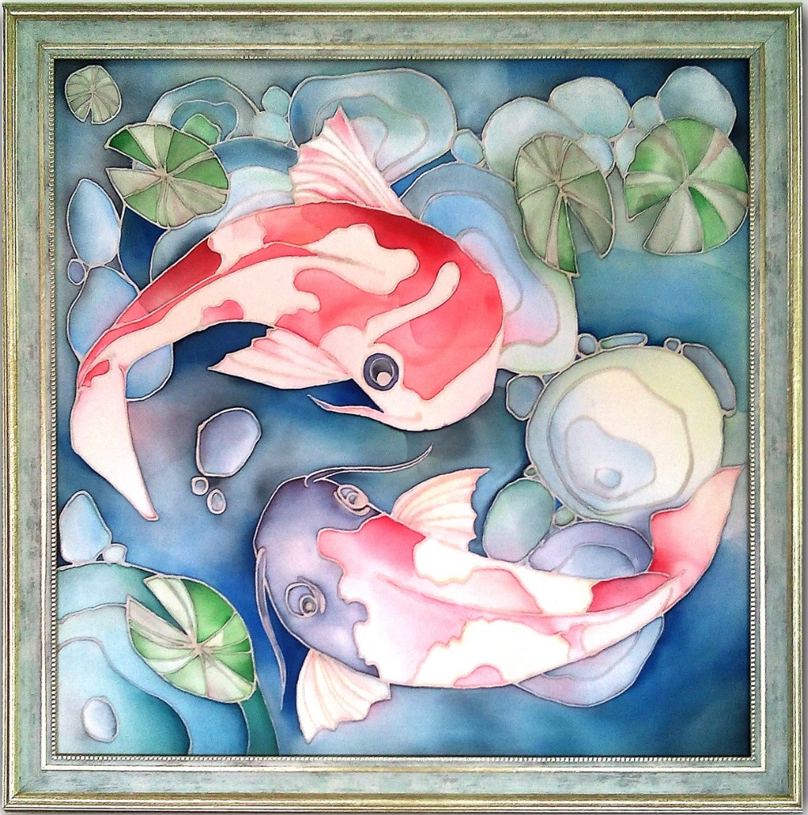
Курсовое проектирование ПМ.02 Производственно-технологическая деятельность
МДК.02.01.
Технология исполнения изделий декоративно-прикладного и народного искусства
Пояснительная записка
-Теоретическая часть
- Практическая часть
Изделие в материале

Slide 13
Тематика курсовых проектов по ПМ 02
МДК.02.01. Технология исполнения изделий декоративно-прикладного
и народного искусства
Технология исполнения росписи ткани в технике «свободная роспись».
Технология исполнения платка в стиле городецкой росписи в технике «холодный батик».
Технология исполнения узелкового батика.
Технология исполнения панно в технике многослойного холодного батика.
Технология исполнения театральных масок в смешанной технике.
Технология исполнения набойки.
Технология исполнения текстильной сумки в стиле советского авангарда 20-30 г. 20 в.
Технология исполнения куклы-марионетки.
Технологический процесс исполнения набойки на декоративных подушках на основе орнаментального мотива «лотос».
Технология исполнения трафаретной печати.
Технологический процесс исполнения хохломской росписи.
Технология изготовления авторской куклы в смешанной технике.
Технологический процесс исполнения урало-сибирской росписи.
Технология исполнения головного убора из войлока.
Технология исполнения городецкой росписи.
Технология исполнения росписи ткани в технике «свободная роспись».

Slide 14
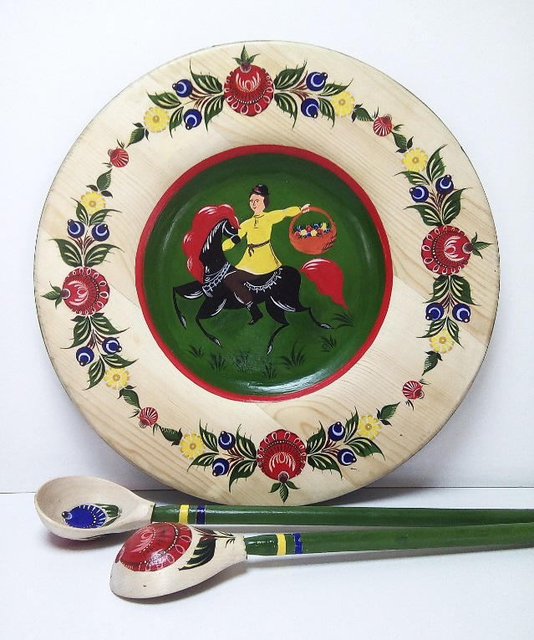
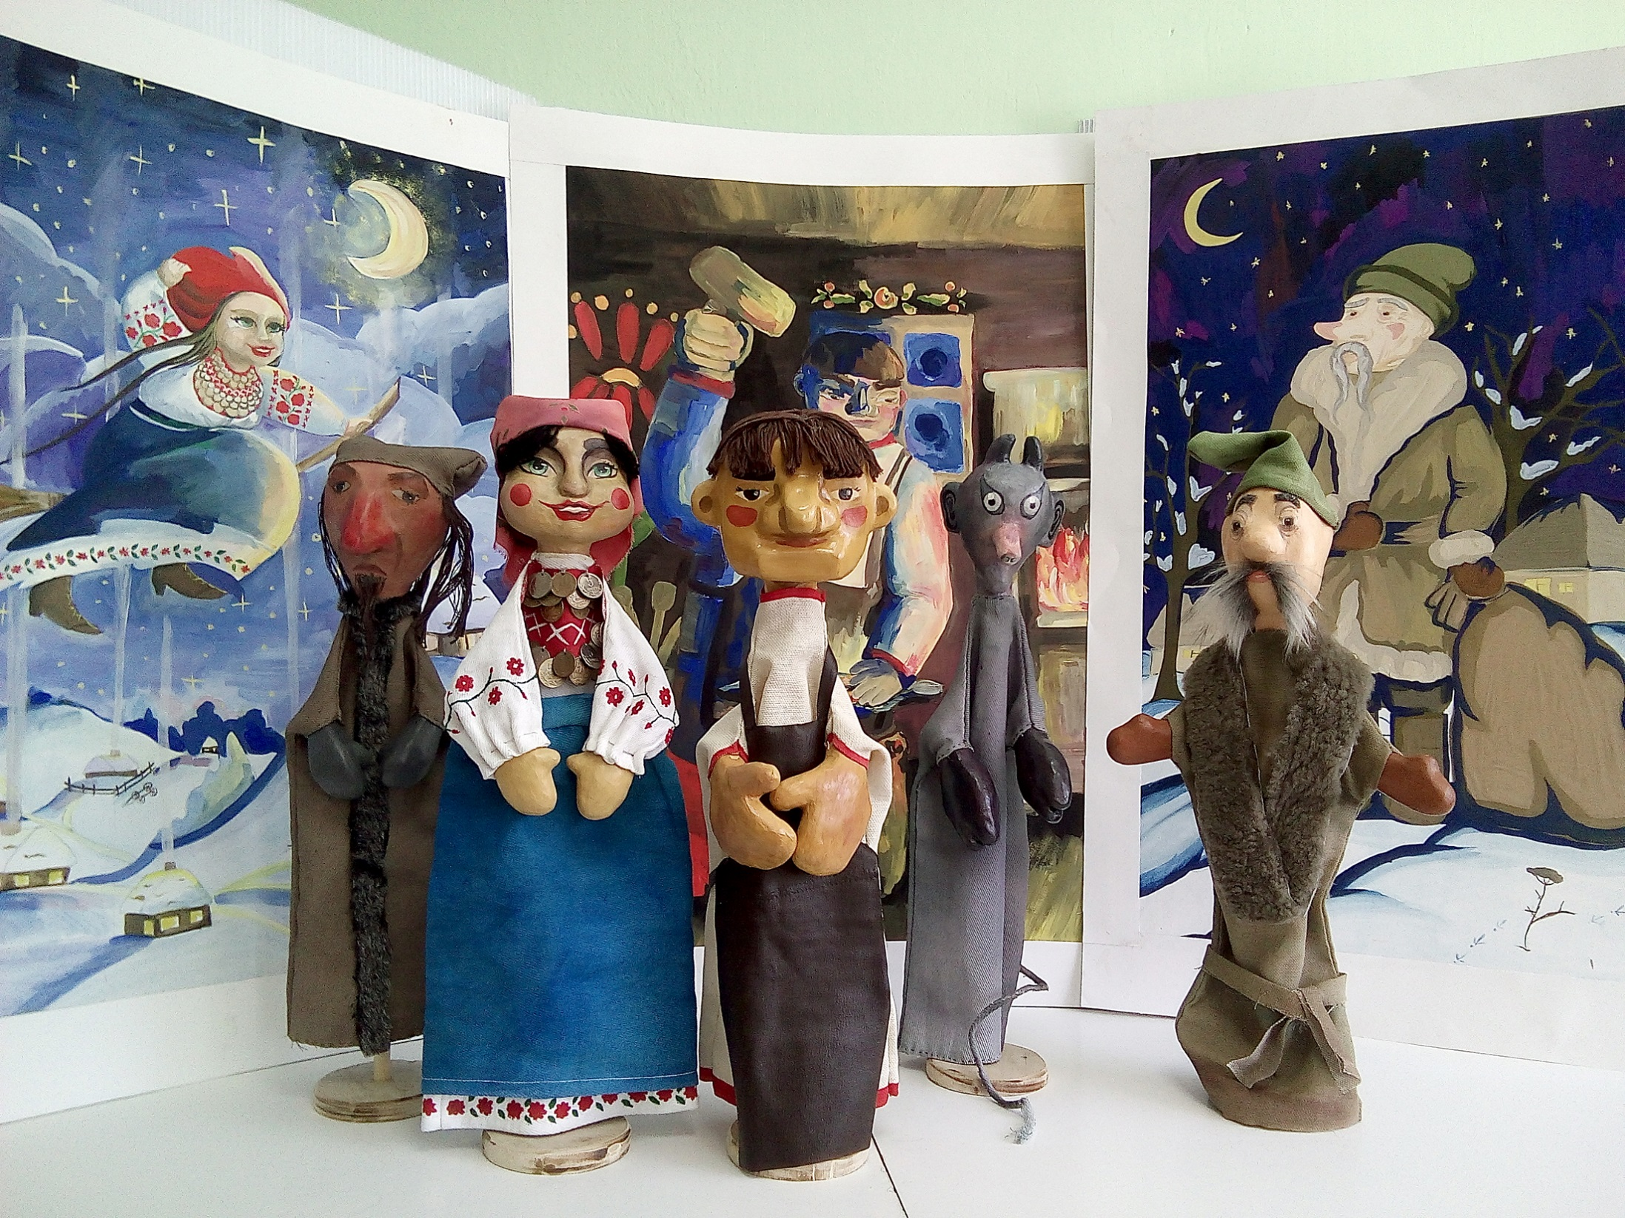
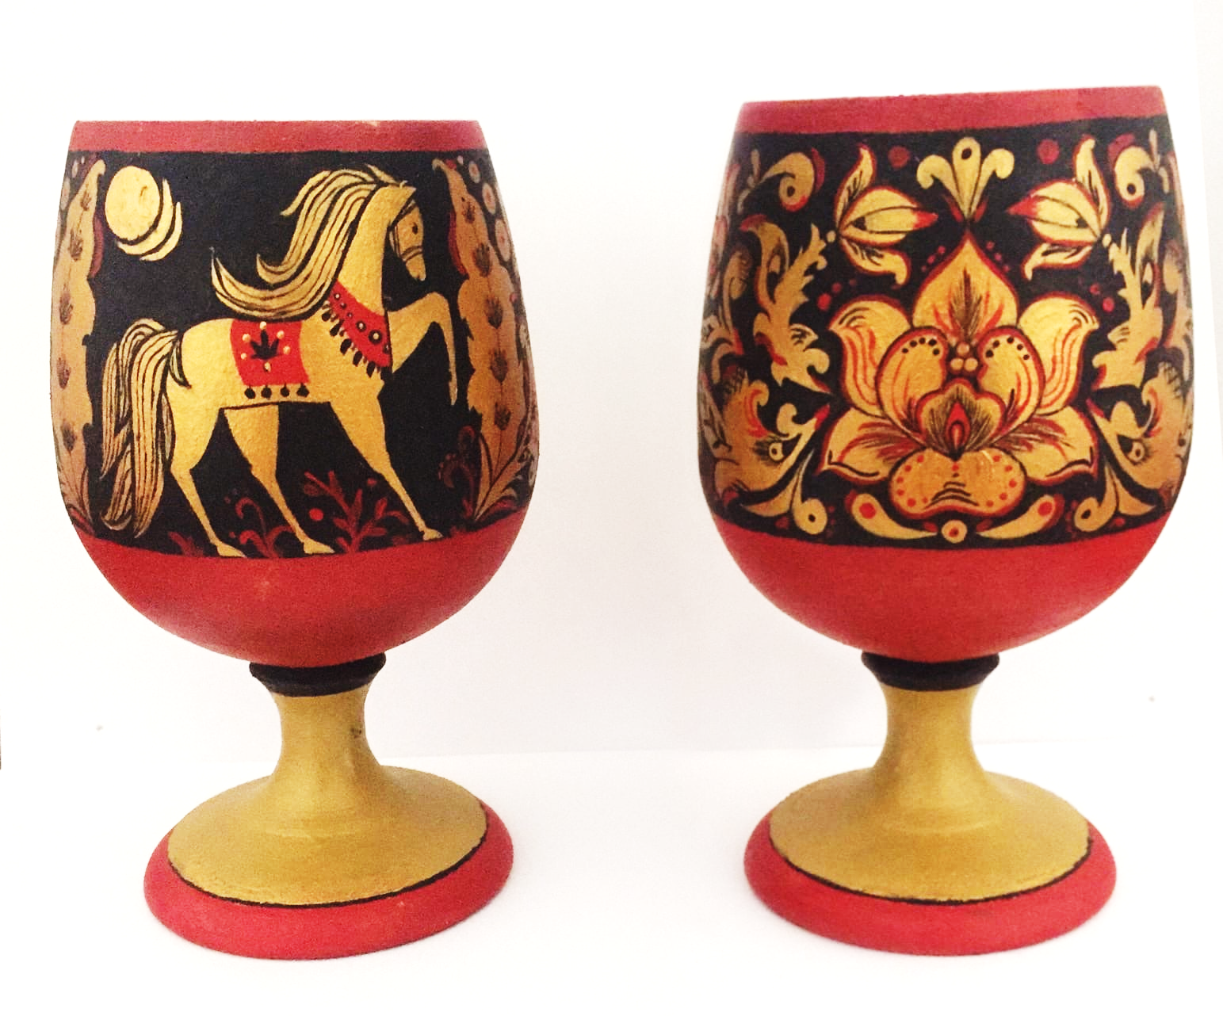
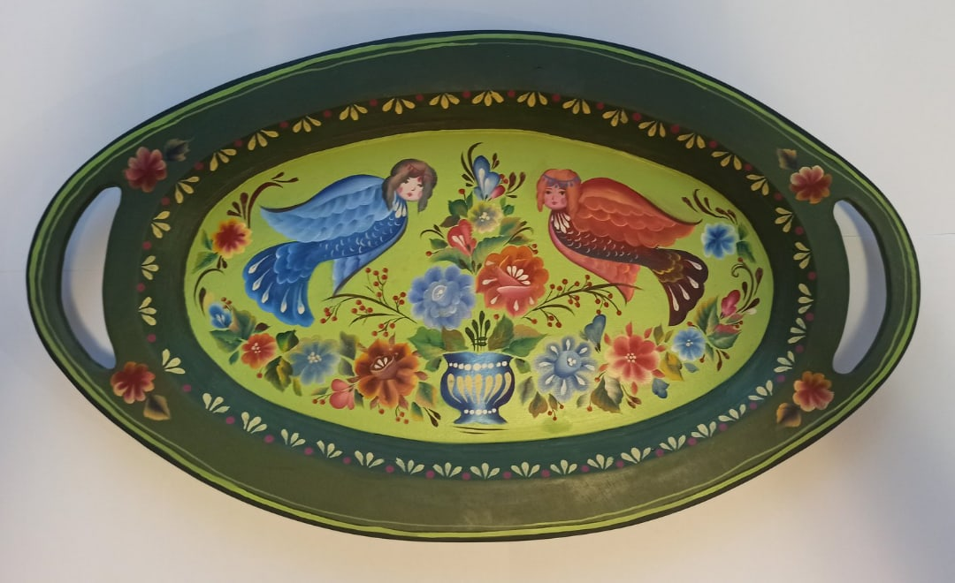

Slide 15
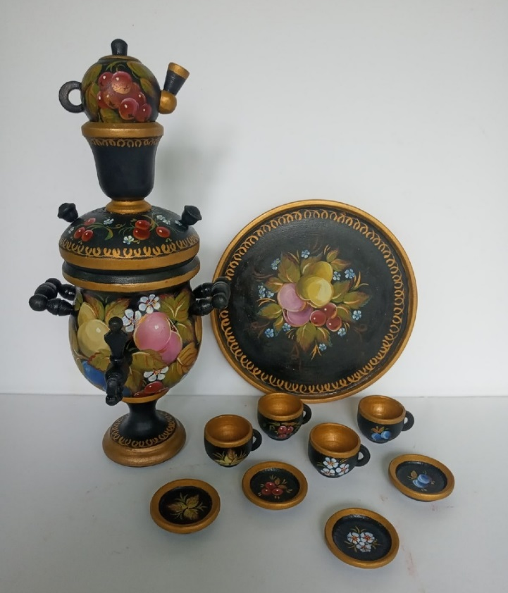
Выпускная квалификационная работа
Пояснительная записка
-Теоретическая часть
- Практическая часть
Выполнение изделия в материале
Проект изделия в программе CorelDRAW

Slide 17
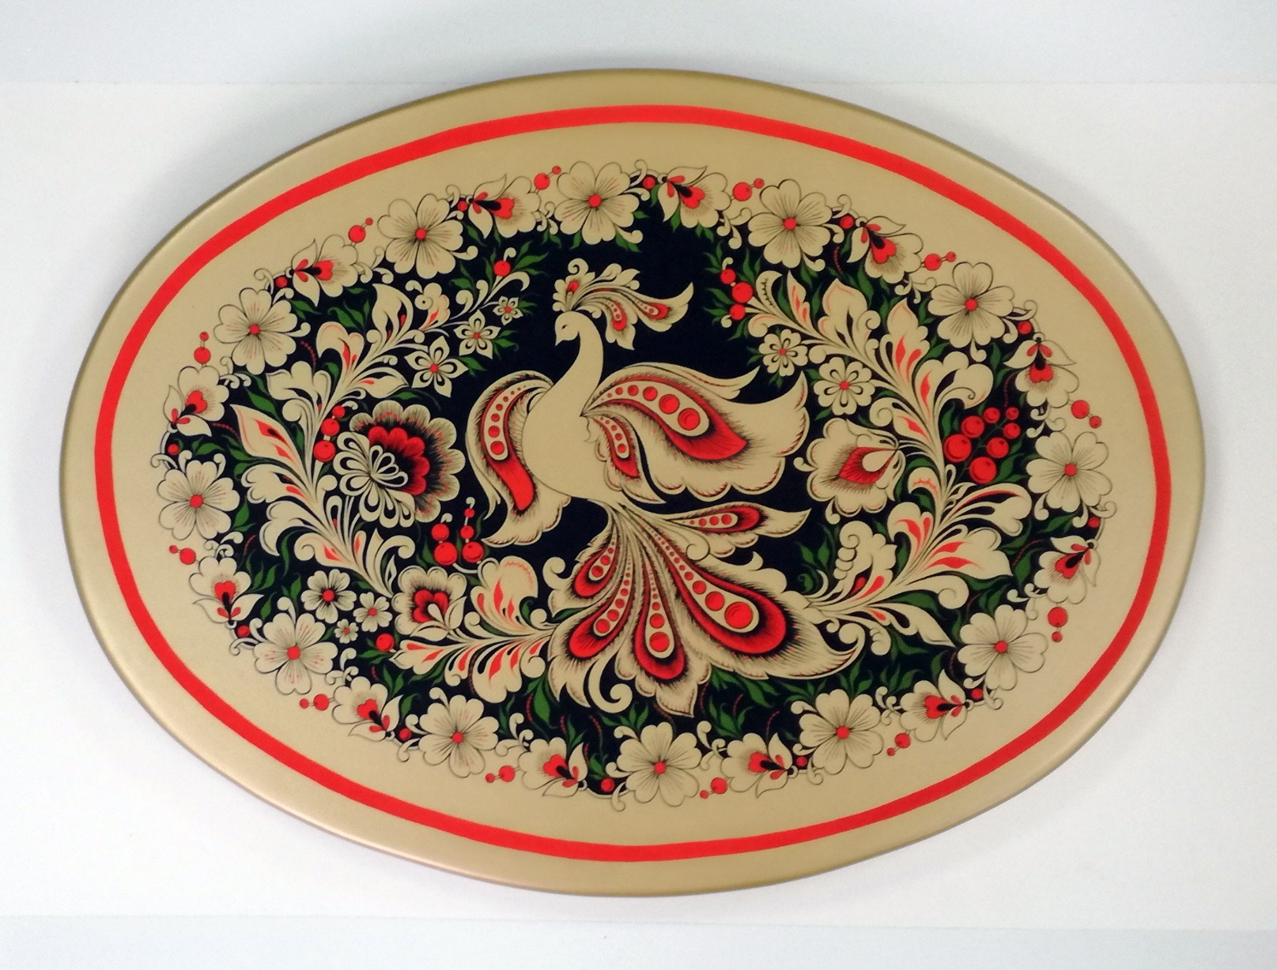

Slide 18
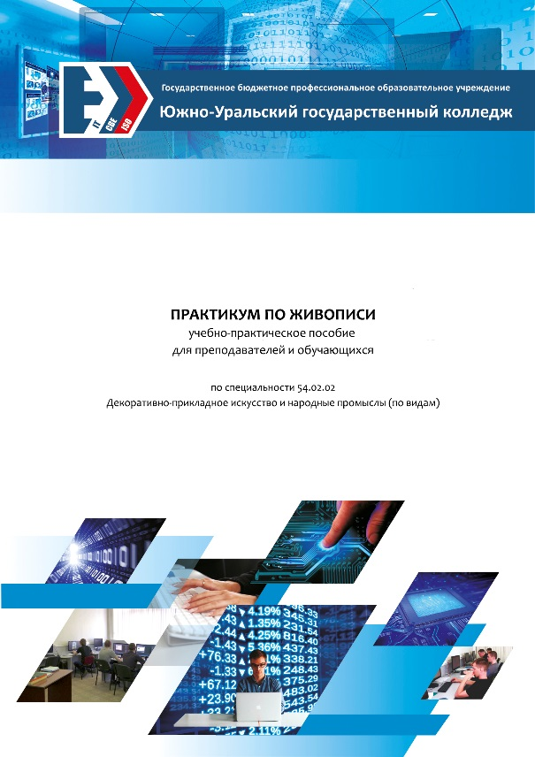
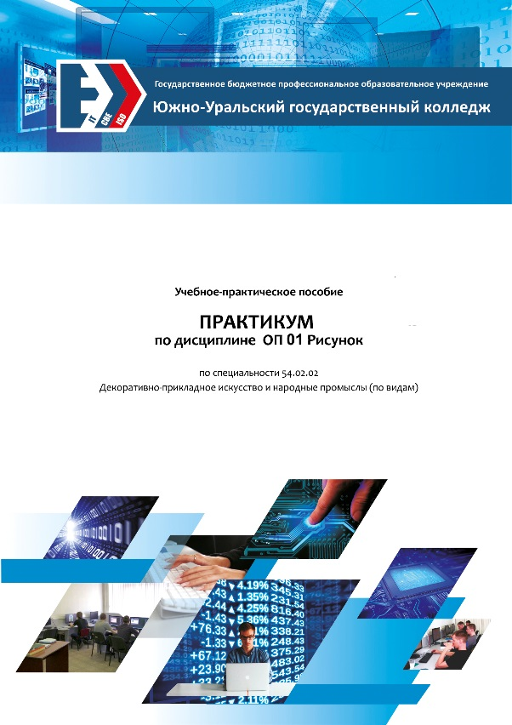

Slide 19
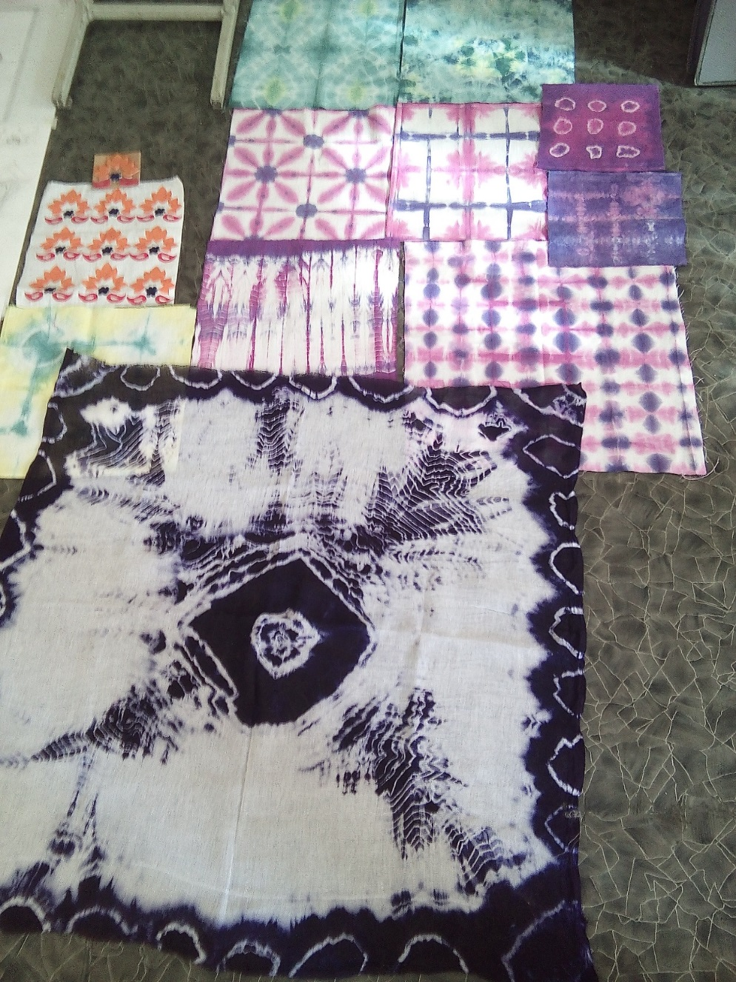
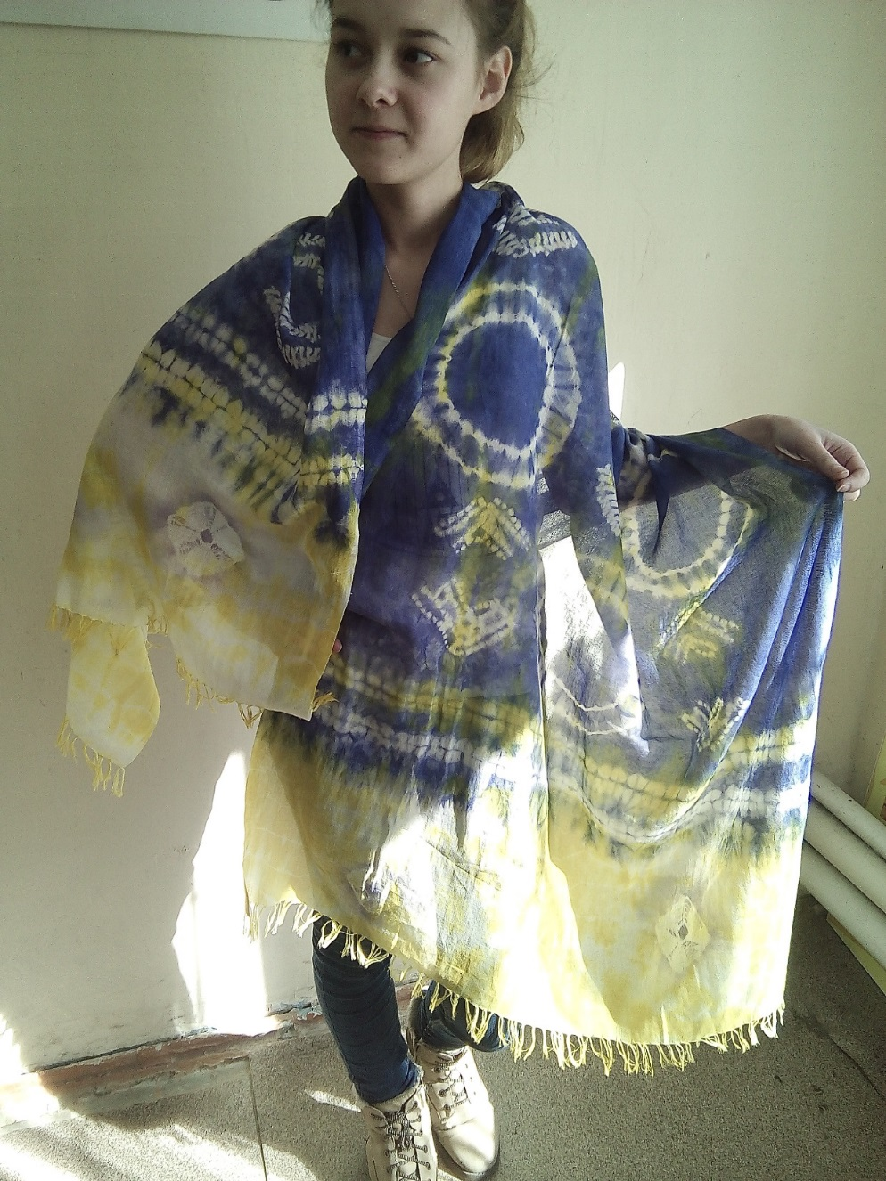

Slide 20
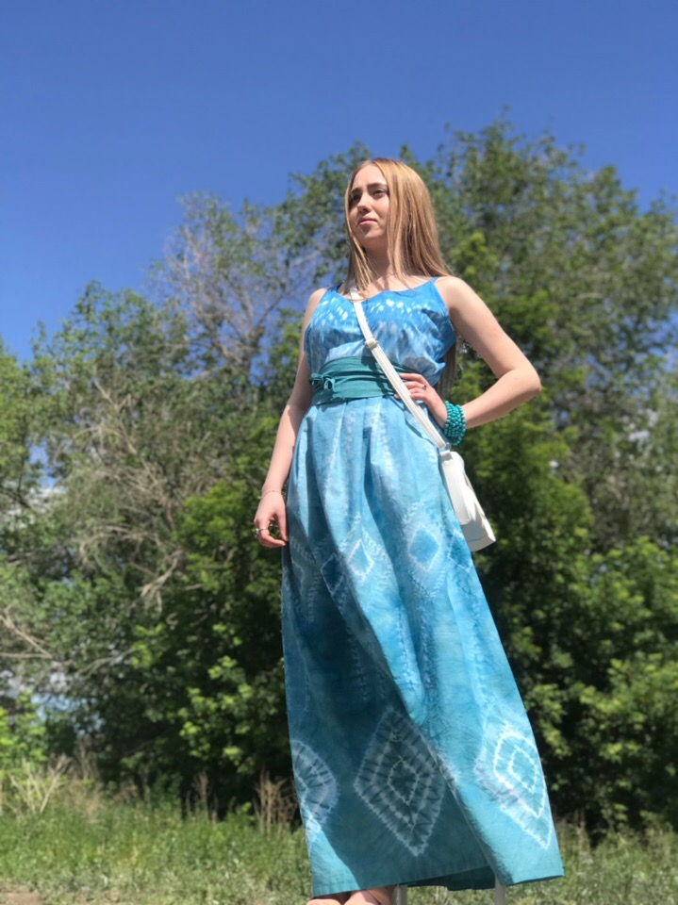
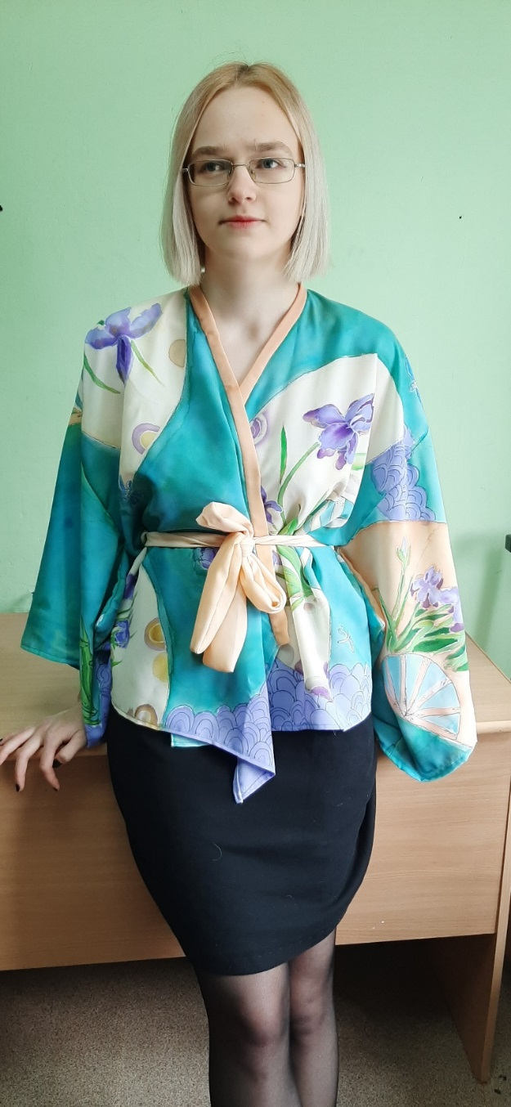

Slide 21
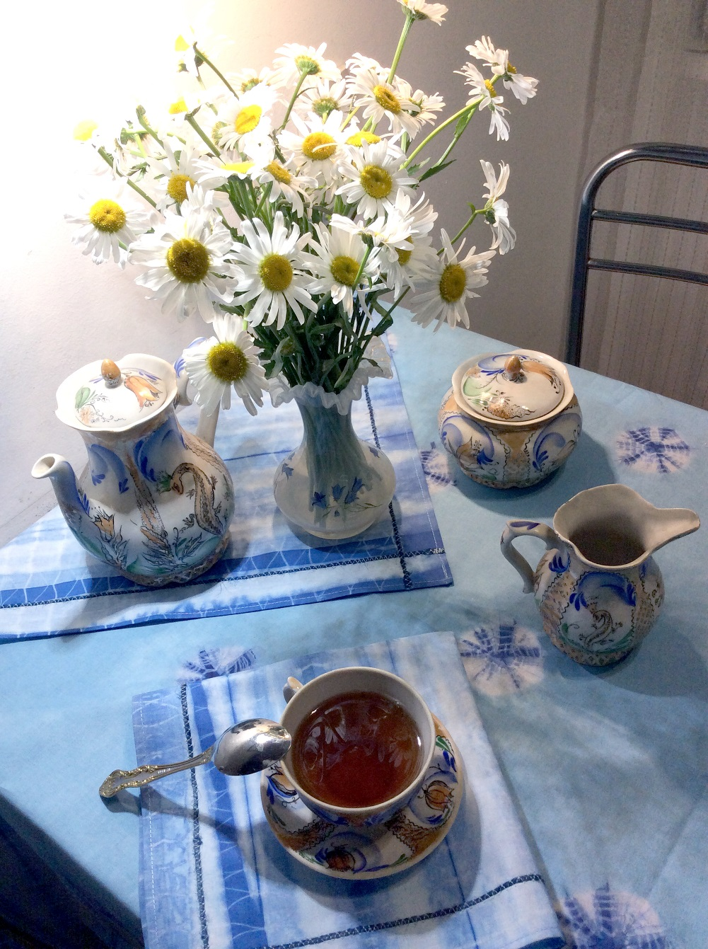
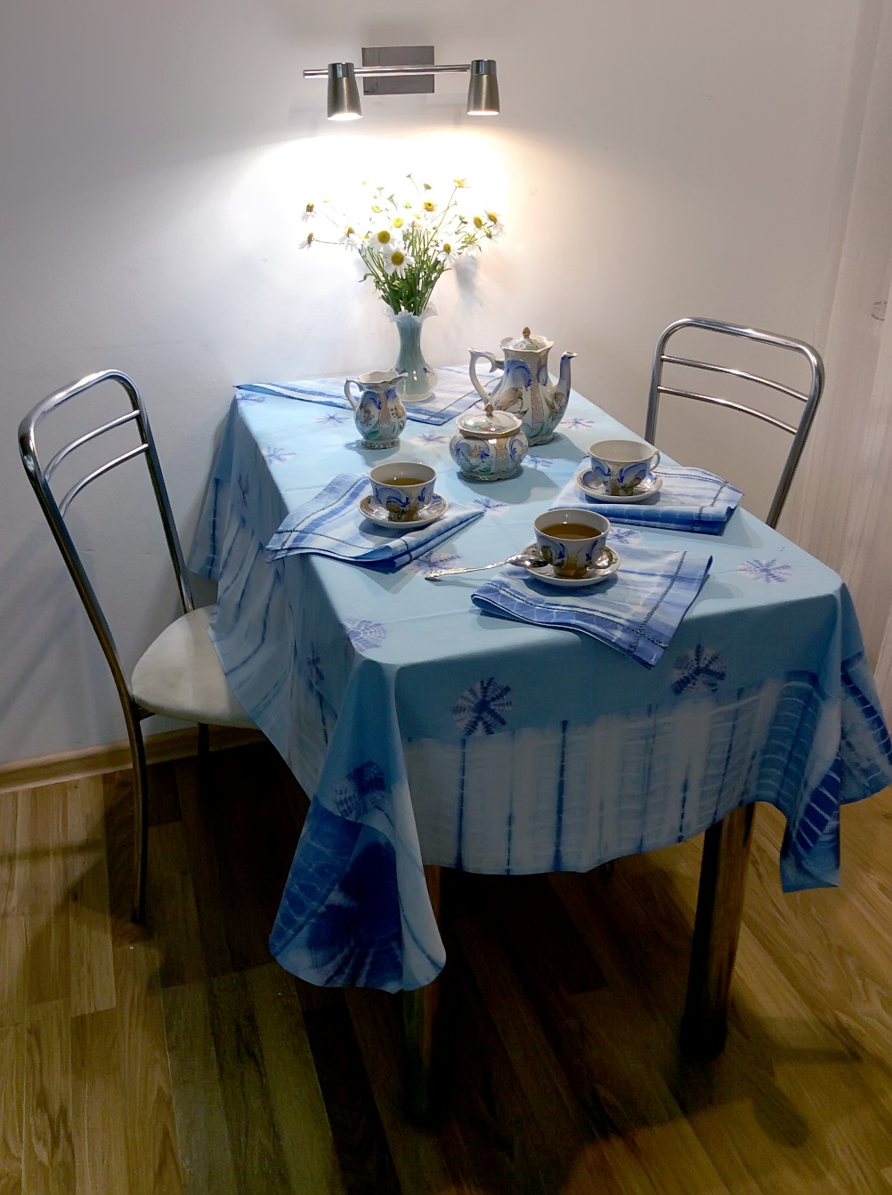

Slide 22
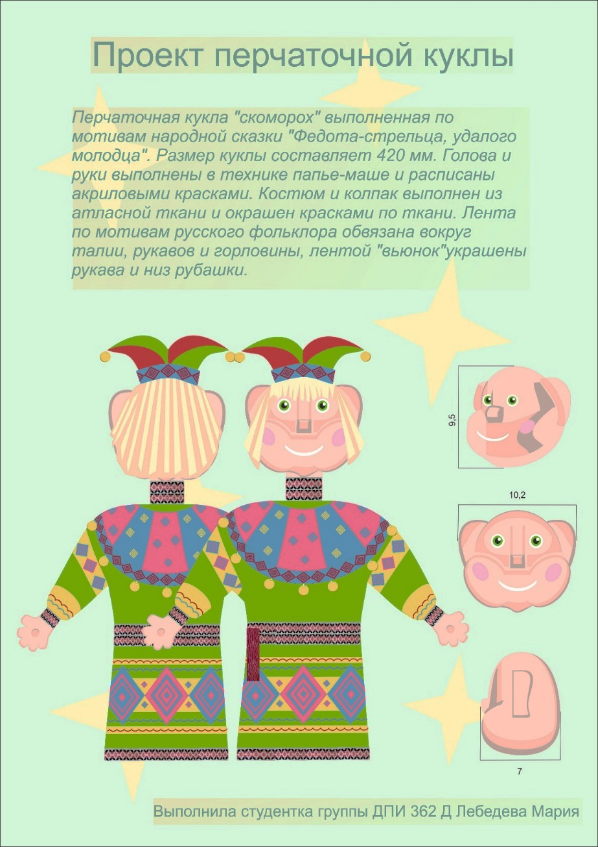
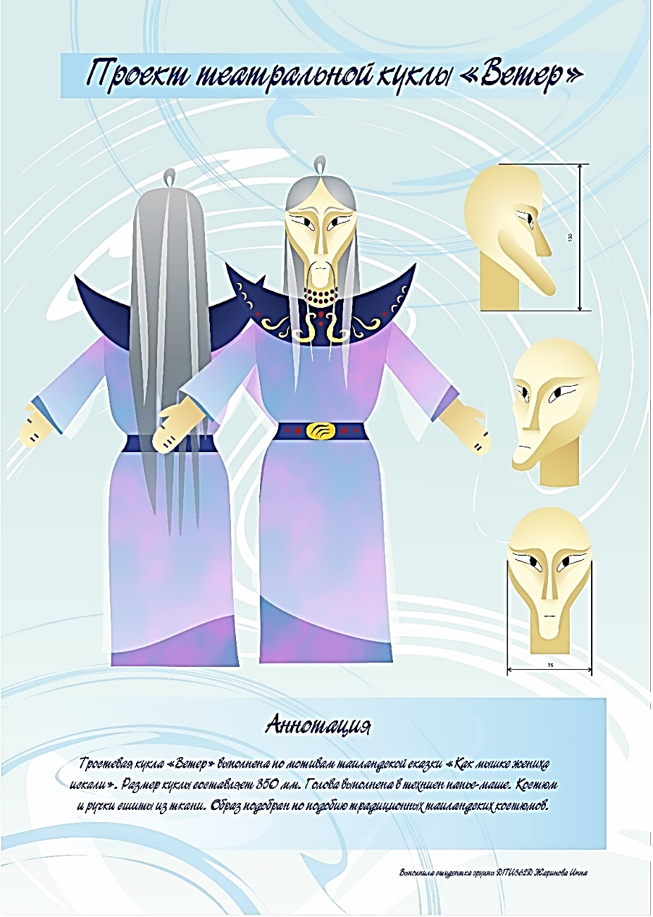

Slide 23
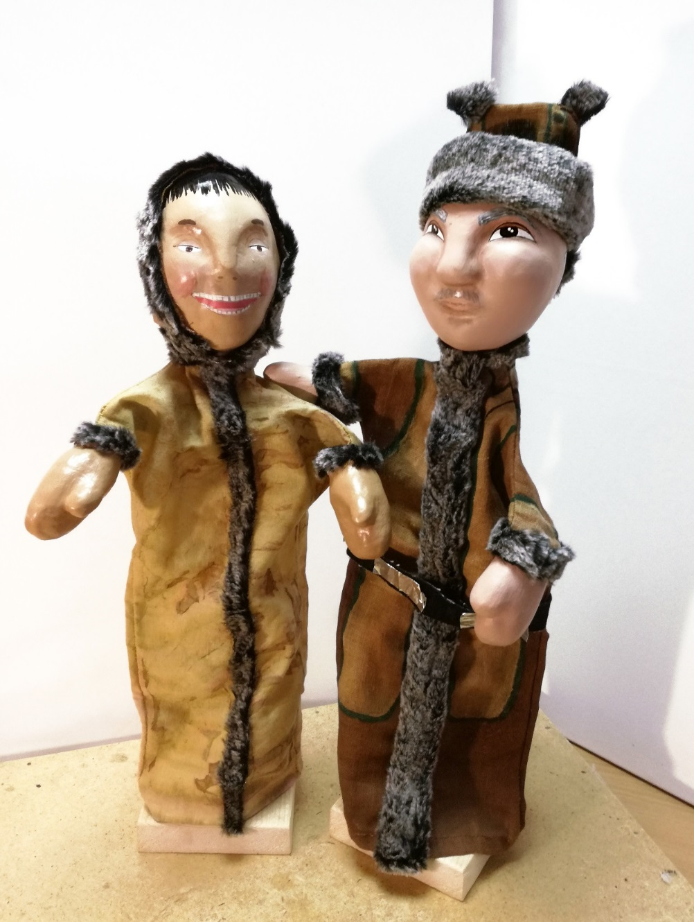
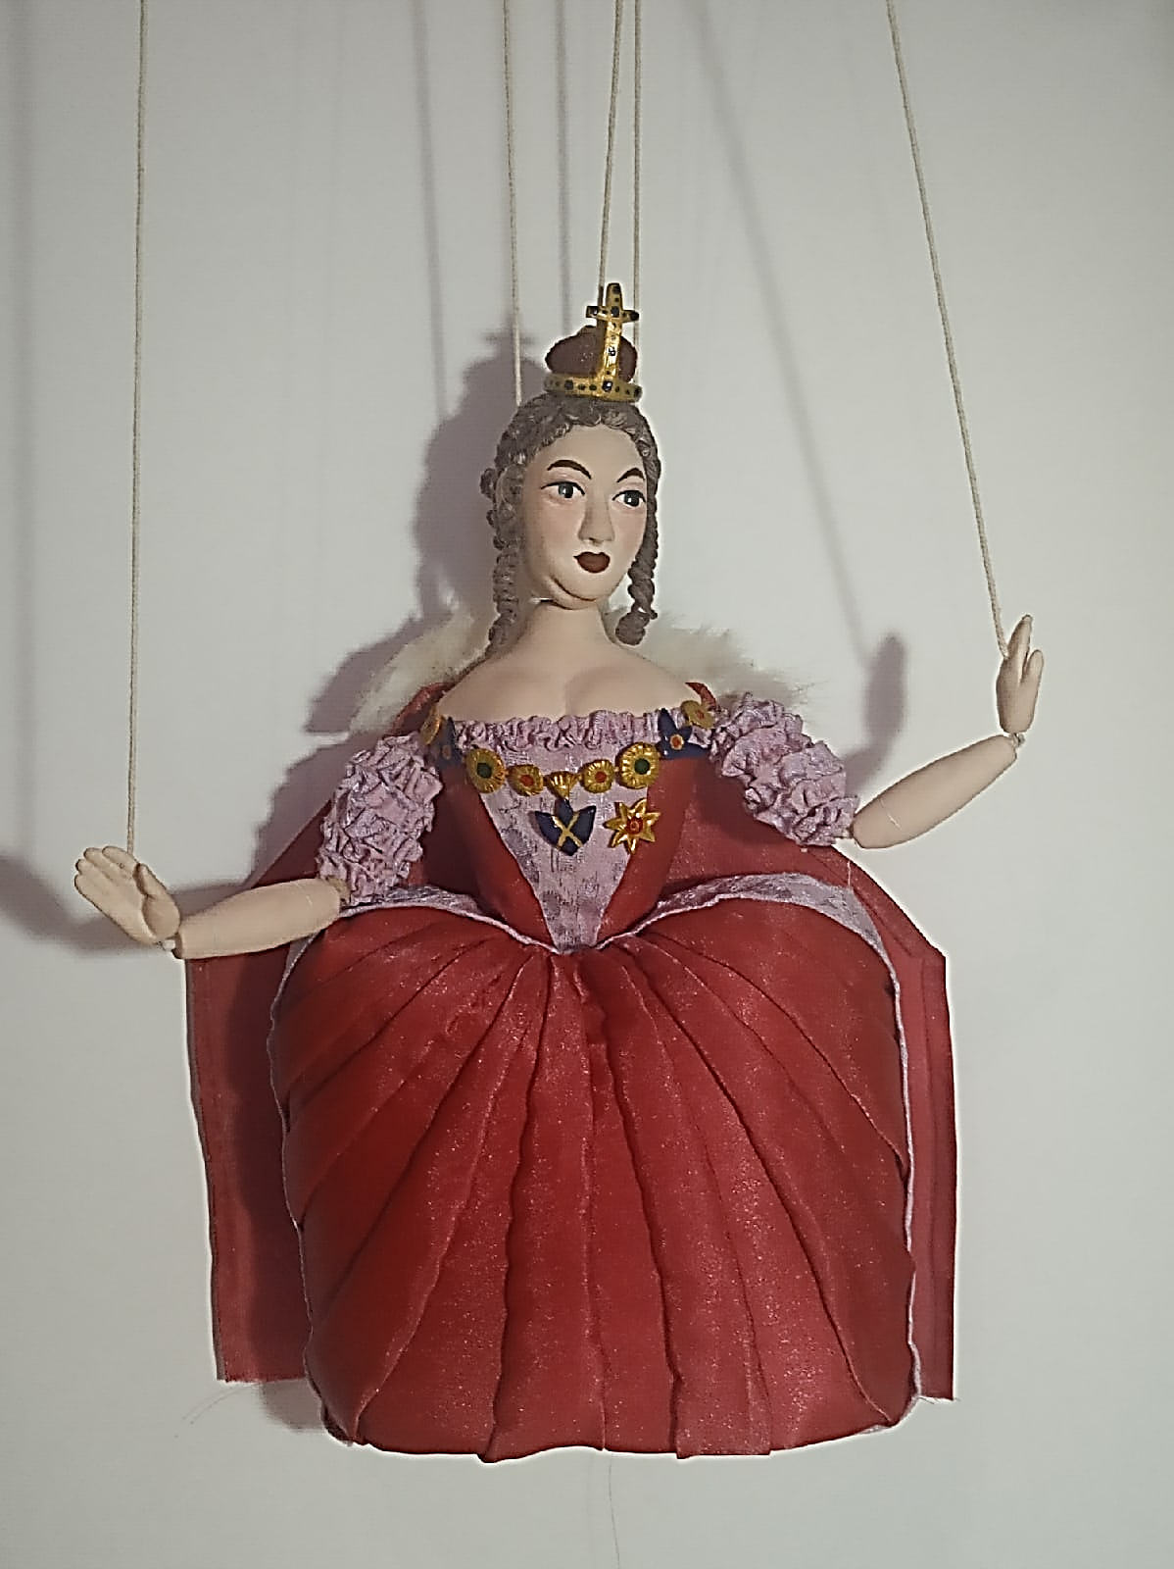

Slide 24
